Slide 1
Houby (Fungi)
Alena Brtníčková
Hana Káňová
Eva Maksová
Ludvík Panny

Slide 2
Houby (Fungi)
tvoří samostatnou říši zahrnující jednobuněčné i mnohobuněčné organismy
buňky hub neobsahují chlorofyl – nejsou schopny fotosyntézy
houby jsou odkázány k heterotrofnímu způsobu života

Slide 3
Charakteristika hub
základní stavební látka buněčné stěny = chitin
zásobní látky: glykogen, lipidy
buňky hub neobsahují plastidy
heterotrofní organismy se podle způsobu získávání organických látek dělí na:
Saprofyty – rozkládají organické látky z odumřelých těl organismů nebo zbytků organického původu
Parazity – přijímají organické látky z živých organismů (hostitele)
Symbionty – vzájemné prospěšné soužití s jinými organismy, především cévnatými rostlinami, od nichž získávají organické látky a rostlinám naopak poskytují těžko dostupné minerální látky => mykorrhiza

Slide 4
Stavba
tělo hub tvoří stélka – jednobuněčná nebo mnohobuněčná
stélku mnohobuněčných hub tvoří hyfy = větvená nebo jednoduchá houbová vlákna
soubor houbových vláken tvoří podhoubí (mycelium)
seskupením a srůstem hyf se mohou tvořit houbová pletiva např. plektenchym
houbových pletiv se za příznivých podmínek mohou tvořit plodnice

Slide 5
Rozmnožování
1. Nepohlavní – objevuje se především u parazitických hub
pučení – růst dceřiné z buňky mateřské
pomocí výtrusů – tvoří se ve výtrusnicích nebo na povrchu houbových vláken
2. Pohlavní – dochází k němu zpravidla jednou ročně, má několik fází
plazmogamie – spojení protoplastů dvou buněk, vzniká dvojjaderná fáze (2 haploidní různopohlavní jádra v jedné buňce)
karyogamie – splynutí dvou jader v jedno diploidní jádro
meióza – redukční dělení na 4 haploidní buňky

Slide 6
Systém hub
1.Oddělení Hlenky (Myxomycota)
Třída Nádorovky (Plasmodiophoromycetes)
Třída Slizovky (Myxomycetes)
2.Oddělení Chytridiomycety (Chytridiomycota)
Třída Chytridiomycetes
3.Oddělení Řasovky (Oomycota)
Třída Oomycetes
4. Oddělení Eumycota
Třída houby spájivé (Zygomycetes)
Třída houby vřeckovýtrusé (Ascomycetes)
Třída houby stopkovýtrusé (Basidiomycetes)

Slide 7
Oddělení Hlenky (Myxomycota)
většinou se živí samprofyticky, některé jsou parazitické
rostou na vlhkých stinných stanovištích
nevytvářejí podhoubí
Zástupce: vlčí mléko (Lycogala epidendron)
vyskytují se v lesích na pařezech
vytváří červená kulovitá plazmodia (později jsou fialovošedé)

Slide 8
vlčí mléko (Lycogala epidendron)

Slide 9
Oddělení Chytridiomycety
saprofyté a parazité planých a kulturních rostlin
žijí ve vodě a vlhké půdě
stélka je jednobuněčná a jednojaderná, nebo vytvářejí mnohojaderné trubicovité podhoubí bez přehrádek
buněčné stěny podhoubí a výtrusů jsou z chitinu a glukanu
Zástupce: rakovinec bramborový (Synchytrium endobioticum)-původce rakoviny brambor
lahvičkovka (Olpidium brassicae)-parazituje na klíčních rostlinách brukvovitých, způsobuje tzv. padání klíčních rostlin, ty pak později odumírají

Slide 10
rakovinec bramborový (Synchytrium endobioticum)

Slide 11
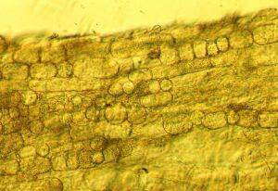
lahvičkovka (Olpidium brassicae)

Slide 12
Oddělení Oomycety
saprofyté a parazité vyšších rostlin
žijí ve vodě, vlhké půdě a v suchém prostředí
vytvářejí trubicovité podhoubí bez přehrádek
buněčné stěny hyf jsou z celulózy a glukanu
Zástupce: vřetenatka révová (Plasmopara viticola)-závažný parazit vinné révy napadající listy i bobule

Slide 13
vřetenatka révová (Plasmopara viticola)

Slide 14
Oddělení Eumycety
nazýváme je také houby vlastní
vzácně jednobuněčné, většinou mnohobuněčné houby s vláknitým, přehrádkovitým podhoubím
jejich buněčné stěny jsou z chitinu a glukanu
nemají pohyblivá rozmnožovací stádia
jde o saprofytické, saproparazitické, parazitické i symbiotické heterotrofní organismy

Slide 15
Třída Zygomycety
nazýváme také houby spájivé
živí se saprofyticky i paraziticky
jsou složkou půdní mikroflóry, podílejí se významně na rozkladu organické hmoty
tvoří trubicovité mnohojaderné větvené podhoubí, ve stáří nepravidelně přehrádkované
hlavní složka buněčné stěny je glukan
Zástupce: kropidlovec černavý (Rhizopus nigricans)
plíseň hlavičková (Mucor mucedo)

Slide 16
kropidlovec černavý (Rhizopus nigricans)

Slide 17
Třída houby vřeckovýtrusé (Ascomycetes)
nejpočetnější skupina hub
zahrnuje houby makroskopických i mikroskopických rozměrů
převážně saprofyté, někdy i parazité
tvoří kyjovité výtrusnice=vřecka
tvoří mycelium (kromě kvasinek)
hyfy jsou přehrádkované, v přehrádce je jednoduchý pór umožňující přechod plazmy a jader
někteří zástupci tvoří plodnice
buněčná stěna je především z chitinu

Slide 18
Pohlavní rozmnožování
na myceliu se tvoří pohlavní orgány, samčí-anteridia, samičí askogonia
přiložením anteridia k askogoniu přechází obsah anteridia do askogonia= nastává plazmogamie (samčí a samičí jádra nesplynou)
následuje dělení jader (dvojice jader)
vznikají askogenní hyfy-konce hyf se zakrývají a vytvoří se háky-dochází ke karyogamii (splynutí samčího a samičího jádra)-z háku se tvoří kyjovitá vřecka(aska)
diploidní jádra ve vřeccích prodělávají meiózu a následující mitózu-vznik 8 haploidních jader, která se přemění na výtrusy=askospory

Slide 19
Schéma pohlavního rozmnožování

Slide 20
Nepohlavní rozmnožování
podhoubí se tvoří plodničky nebo nosiče(konidiofory), které nesou nepohlavní výtrusy-konidie
u kvasinek probíhá pučení-dceřiné buňky se od mateřské oddělí nebo zůstávají pohromadě, tvoří řetízky=nepravá podhoubí(pseudomycelia)

Slide 21
Zástupci
kvasinky(rod Saccharomyces)-tvoří volné buňky nebo pseudomycelia
saprofyté, příležitostní parazité
jsou součástí půdní mikroflóry
žijí často na povrchu i uvnitř těl živočichů a rostlin
účastní se kvasných ( fermentačních) procesů, při kterých jsou rozloženy cukry za vzniku alkoholu a oxidu uhličitého
kvasinka pivní-k výrobě lihu, v pivovarnictví, v lékařství(enzymy a B vitaminy)
kvasinka vinná-způsobuje kvašení ovocných šťáv(víno)

Slide 22
kvasinka vinná

Slide 23
Štětičkovec (Penicillium)
v potravinářství, výroba antibiotik
např. Penicillium notatum-produkuje penicilin
Penicillium rocquefortii-ke zrání sýrů
Kropidlák (rod Aspergillus)
tvoří plísňovité povlaky na organických podkladech
např. Aspergillus falvus-produkuje karcinogenní mykotoxin

Slide 24
kropidlák

Slide 25
štětičkovec

Slide 26
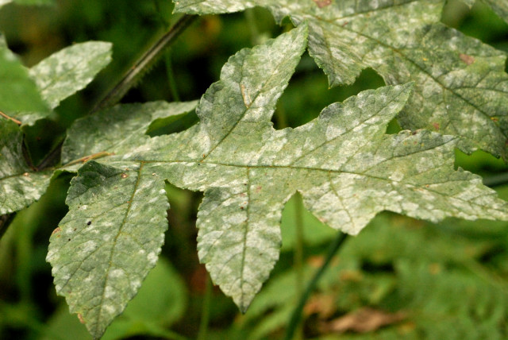
Padlí (rod Erysiphe)
vysoce specializovaní parazité vyšších rostlin
vytváří bělavé povlaky na listech
např. padlí travní

Slide 27
Další zástupci
smrž obecný-jedlá a chutná houba s kulovitým okrovým až světle hnědým kloboukem
ucháč obecný-jedovatá houba s hnědým lalokovitě zprohýbaným kloboukem
paličkovice nachová-tvoří podhoubí v semeníku lipnicovitých a mění ho v tmavý tvrdý útvar-námel, který je zdrojem jedovatých alkaloidů využívaných k výrobě léčiv( námel vypadne z klasu, přežívá zimu a na jaře z něho vyrůstají paličkovité útvary s plodničkami)

Slide 28
paličkovice nachová

Slide 29
Třída houby stopkovýtrusé (Basidiomycetes)
převážně saprofyté, některé druhy přecházejí k saproparazitismu
významní dekompozitoři v lesních a lučních ekosystémech
výtrusy vznikají na koncích kyjovitých buněk zvaných bazidie

Slide 30
Stavba
mají přehrádkované mycelium, v místech otvoru přehrádky je z obou stran ztloustlý soudečkovitý útvar, jehož otvor zajišťuje spojení sousedních buněk
mnoho druhů vytváří různě barevné a tvarově specifické plodnice, plodnici tvoří třeň, na ni nasedá klobouk, na spodu klobouku je hymenofor (hrotnatý, lupenitý nebo rourkovitý) s hymeniem (výtrusorodé rouško)

Slide 32
Rozmnožování
Nepohlavní – je málo časté, probíhá pomocí konidií, fragmentací mycelia, tvorbou speciálních útvarů (sclerotia)
Pohlavní – bazidiospory (pohlavně rozlišené výtrusy), klíčí v jednojaderném mycelium – dojde ke kontaktu dvou houbových vláken vzniklých z výtrusů – nastává plazmogamie (splynutí buněčné plazmy) – vzniká sekundární dvoujaderné mycelium – vznikají bazidie(výtrusonosná stopka) – splynutí jader s pozdějším meiotickým dělením vznikají čtyři pohlavně rozlišná haploidní jádra – přemění se ve čtyři stopečkaté haploidní bazidiospory

Slide 33
Schéma pohlavního rozmnožování

Slide 34
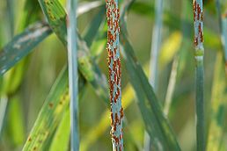
Zástupci
Rzi (řád Uredinales) – parazité rostlin, u některých se střídají hostitelé, během vývoje vytváří několik forem, netvoří plodnice
Rez travní

Slide 35
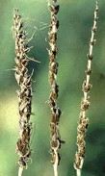
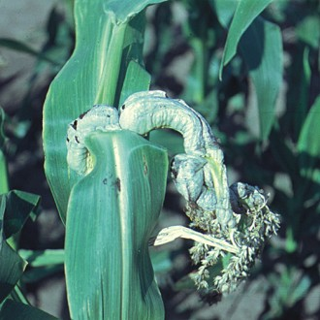
Sněti (řád Ustilaginales) – parazité kulturních rostlin se specifickými vývojovými cykly
Např. sněť pšeničná, prašná sněť ječná, prašná sněť ovesná – parazitují na klasech obilnin

Slide 36
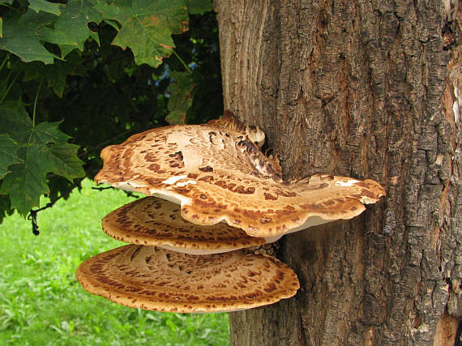
Dřevokazé houby – tvoří polštářkovité slizké plodnice, saprofyté nebo parazité s enzymatickým aparátem schopným rozkládat dřevo
Např. dřevomorka domácí, choroš šupinatý

Slide 37
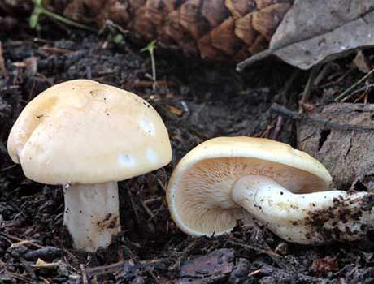
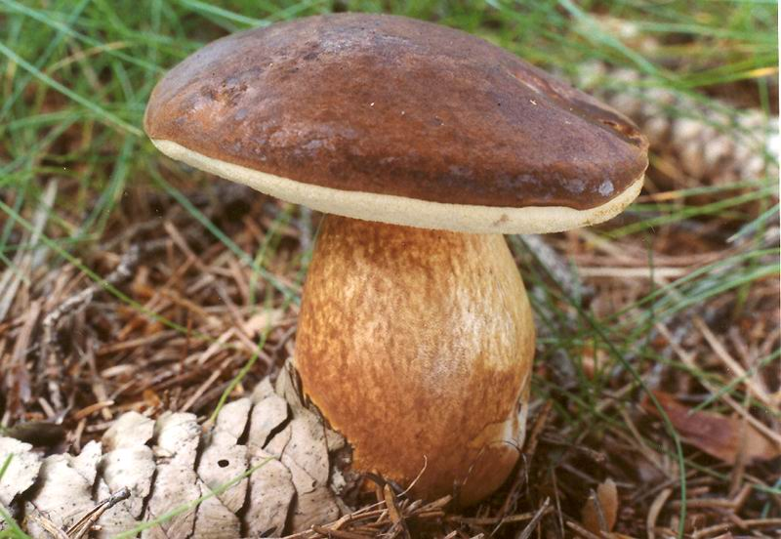
Mezi jedlé houby patří:
hřibovité: hřib hnědý, hřib smrkový, křemenáč osikový, kozák březový
pečárkovité : žampion ovčí, bedla vysoká
čirůvkovité: čirůvka májovka

Slide 38
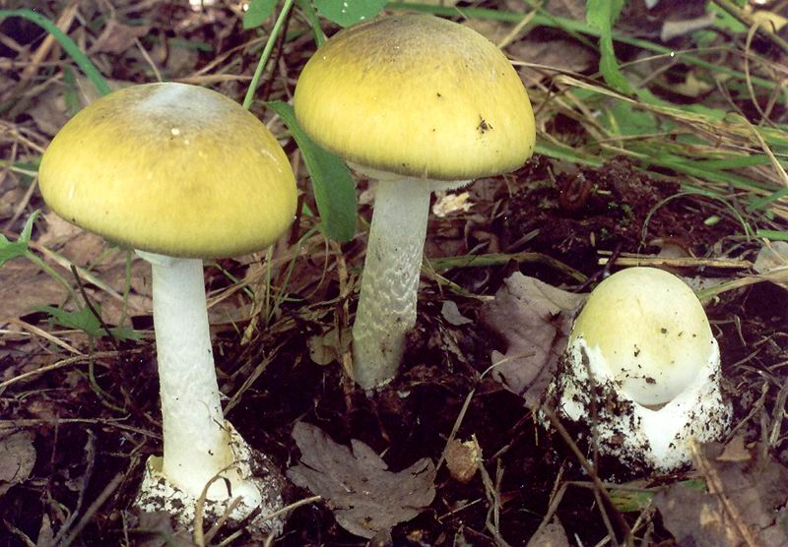
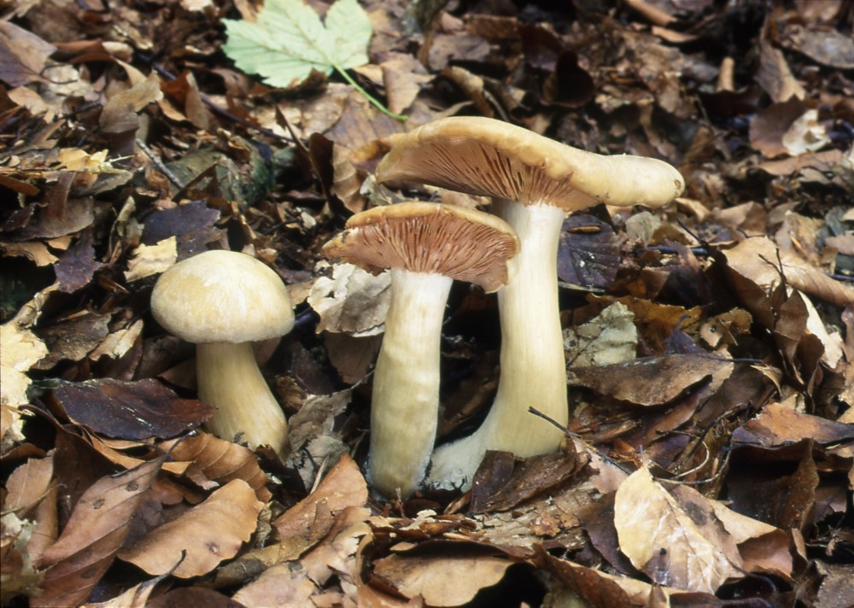
Mezi jedovaté patří:
Muchomůrka zelená
Muchomůrka tygrovaná
Závojenka olovová

Slide 39
Lišejníky

Slide 40
Charakteristika
symbiotické společenství houby (mykobiont) a řasy či sinice (fykobiont)
Fotobiontem je řasa nebo sinice, mykobiont je vřeckovýtrusná nebo vzácně i stopkovýtrusná houba
Vzájemné vztahy mohou přecházet od oboustranně výhodného svazku až k negativnímu (parazitismu)
Specifický vztah v lišejníku se označuje jako lichenismus

Slide 41
Charakteristika – Mutualistický vztah
Oba partneři v mutualistickém vztahu si navzájem poskytují výhodné služby. Fotobiont poskytuje organické látky, které vyrobil fotosyntézou, houba anorganické látky, vodu, vhodné prostředí pro růst a výměnu plynů

Slide 42
Charakteristika – Poloparazitický vztah
V poloparazitickém vztahu působí mykobiont fotobiontovi újmu, může způsobit částečné nebo i úplné odumření. Neexistuje však přesná hranice mezi poloparazitickým vztahem a stavem, kdy houba zcela parazituje na řase nebo se na jejích odumřelých tkáních vyživuje saprofyticky

Slide 43
Stavba
Stélku lišejníku tvoří pletiva houbových vláken, v nichž jsou rozptýleny buňky sinic nebo zelených řas
Sinice a zelené řasy jsou většinou jednobuněčné a kulovité, zřídka mnohobuněčné a vláknité
K podkladu je lišejník přirostlý příchytnými vlákny

Slide 44
Stavba

Slide 45
Rozmnožování
Nepohlavní – probíhá pomocí soredií (drobná klubka mycelia hub se sinicí nebo řasou) nebo izidií (drobné výrůstky stélky, které se samy odlamují)
Pohlavní – rozmnožuje se pouze houba, tvoří různé plodnice a vřecka s výtrusy (mycelium se musí setkat s příslušnou řasou nebo sinicí)

Slide 46
Klasifikace lišejníků
Lišejníky se vždy popisují podle mykobionta, podle pravidla „jedna houba – jeden lišejník“
Lišejníků tvořených vřeckovýtrusnou houbou (askolišejníků) je 98 %
Lišejníků tvořených stopkovýtrusnou houbou (Bazidiolišejníků) jsou 2 %

Slide 47
Tužnatka slizká - bazidiolišejník

Slide 48
Klasifikace askolišejníků (zástupci)
Podle dostupných studií, založených na fylogenetické příbuznosti, se rozlišují tři základní řády
Misničkotvaré
Hávnatkotvaré
Krásníkotvaré

Slide 49
řád misničkotvaré - (Lecanorales), např. terčovka bublinatá(Hypogymnia physodes)

Slide 50
řád hávnatkotvaré (Peltigerales), např. hávnatka psí(Peltigera canina)

Slide 51
řád krásníkotvaré - (Teloschistales), např. terčovník zední (Xanthoria parietina)

Slide 52
ZDROJE
www.ziva.avcr.cz
www.kacatko.wordpress.com
www.kolibos.rajce.idnes.cz
www.wikipedia.cz
www.botany.cz
www.biolib.cz
www.google.cz
www.osel.cz
www.acka.blog.cz

